Slide 1
Презентация
«Начальные геометрические сведения»

Slide 2
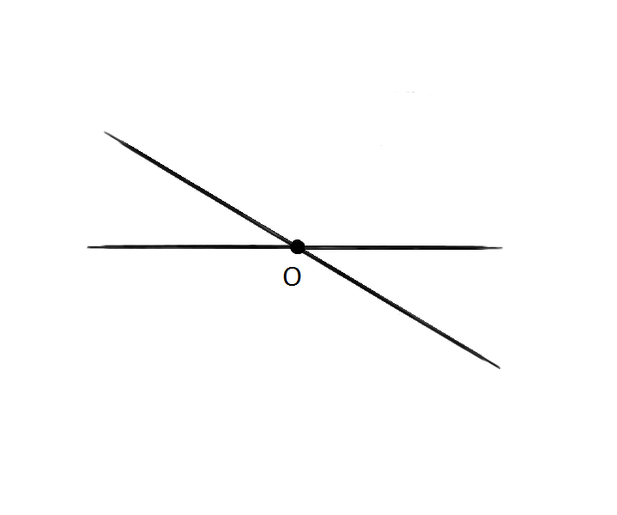
Прямая
Две прямые либо имеют только одну общую точку, либо не имеют общих точек.

Slide 3
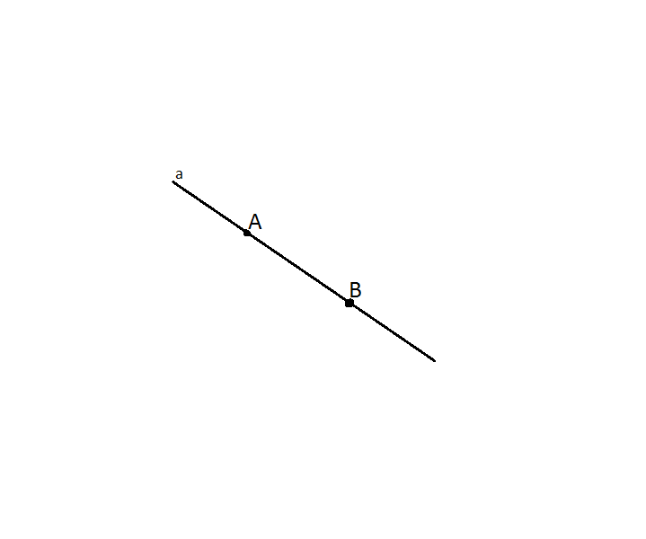
Прямая
Через любые две точки можно провести прямую, и при том только одну.

Slide 4
Луч
Точка О разделяет прямую на два луча. Точка О называется началом каждого из лучей.

Slide 5
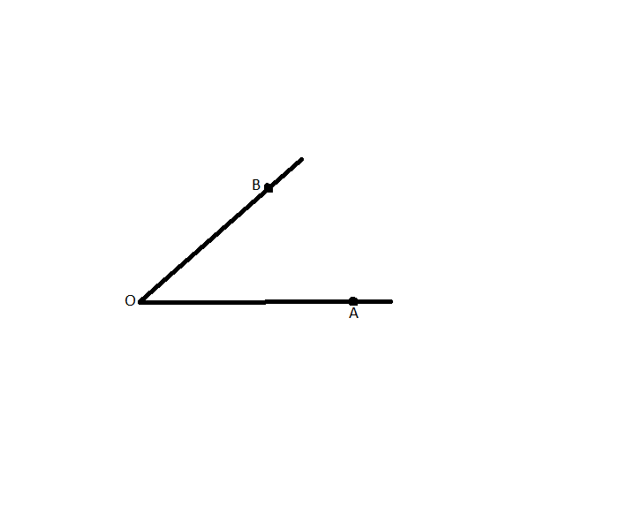
Угол
Угол - это геометрическая фигура, которая состоит из точки и двух лучей, исходящих из этой точки. Лучи - это стороны угла, начало – вершины угла.

Slide 6
Отрезки
Точка С делит отрезок на два отрезка. Длина всего отрезка равна сумме длин этих двух отрезков. АВ=АС+СВ

Slide 7
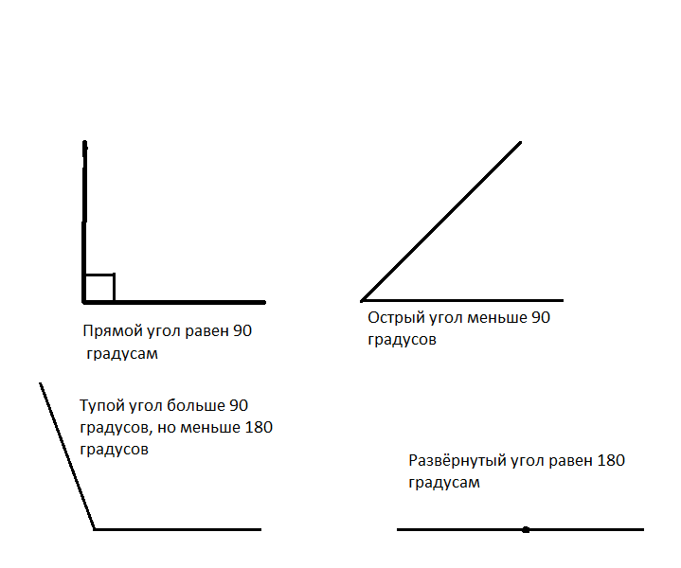
Виды углов

Slide 8
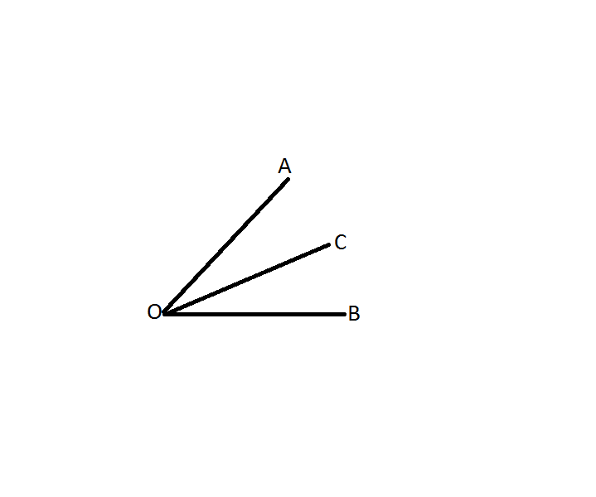
Биссектриса угла
Луч, исходящий из вершины угла и делящий его на два равных угла, называется биссектрисой угла.

Slide 9
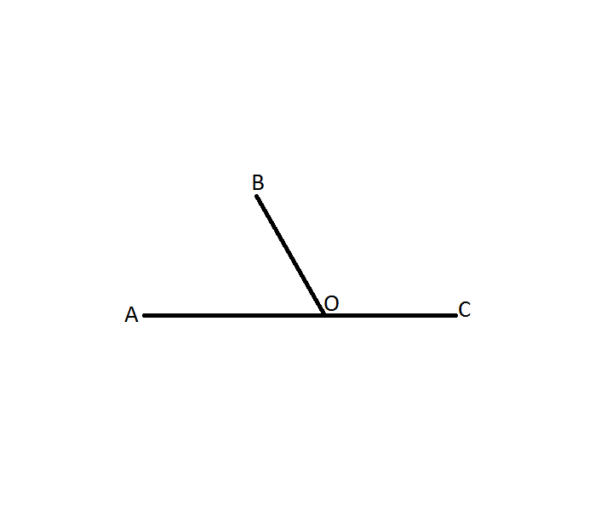
Смежные углы
Два угла, у которых одна сторона общая, а две другие являются продолжениями одна другой, называются смежными. Сумма смежных углов равна 180 градусам.

Slide 10
Вертикальные углы
Два угла называются вертикальными, если стороны одного угла являются продолжениями сторон другого. Вертикальные углы равны.

Slide 11
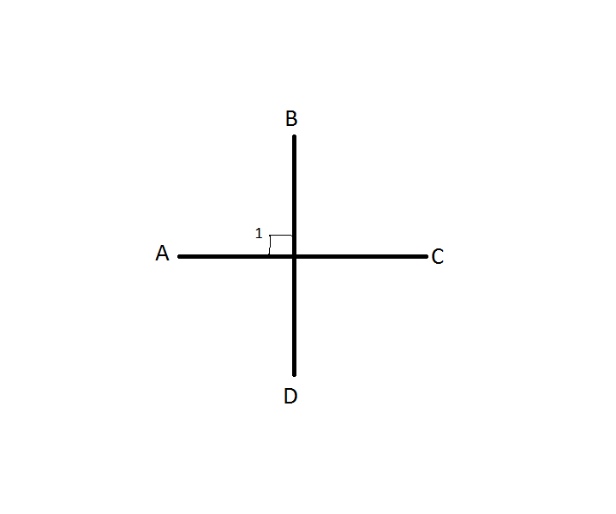
Перпендикулярные прямые
Две пересекающиеся прямые называются перпендикулярными, если они образуют четыре прямых угла.

Slide 12
Свойство перпендикулярных прямых
Две прямые, перпендикулярные третьей, не пересекаются.

